Slide 1
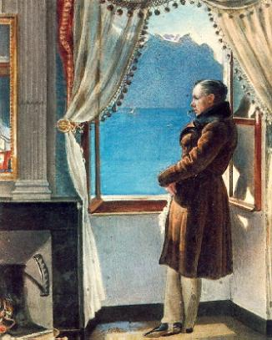
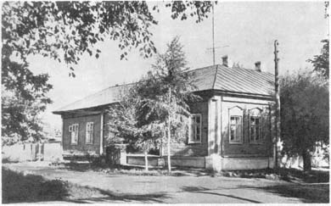
История создания баллады «Светлана»
Екатерина Афанасьевна Протасова – сводная сестра Жуковского – приглашает его стать наставником и домашним учителем своих племянниц Маши и Саши Протасовых
Дом Е.А.Протасовой

Slide 2
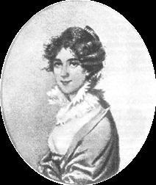
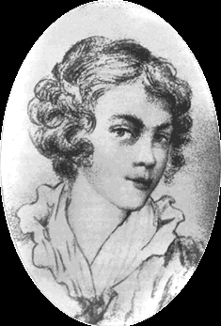

Саша Протасова
Маша Протасова. 1811 год

Slide 3
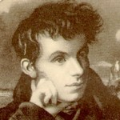
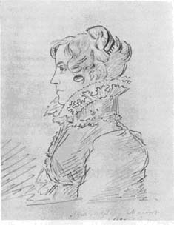
«Сердце ноет, когда подумаешь, чего и для чего меня лишили», - писал В.А.Жуковский
М.А.Мойер (Протасова). Рисунок В.А.Жуковского

Slide 4
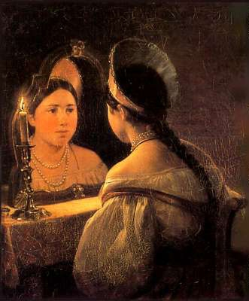
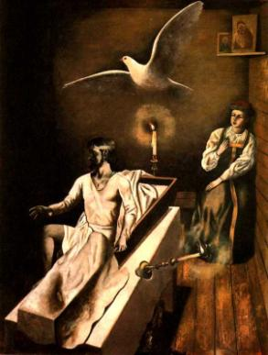
Баллада «Светлана» – свадебный подарок Александре Воейковой (Протасовой)

Slide 5
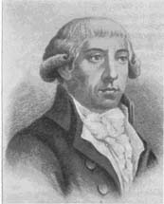
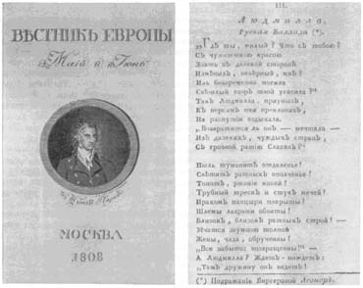
Номер журнала «Вестник Европы» с первой публикацией баллады В.А.Жуковского «Людмила»
Готфрид Август Бюргер

Slide 6
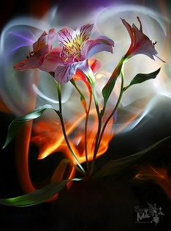
В.А.Жуковский перевёл около 40 баллад, среди которых особое место было отведено теме любви. Поэт писал на народные, переводные и придуманные им самим сюжеты. Обращался к сюжетам И.В.Гёте, Ф.Шиллера, В.Скотта и других поэтов.

